Slide 1
KMP算法
由D.E.Knuth,J.H.Morris和V.R.Pratt同时发现，因此人们称它为克努特——莫里斯——普拉特操作（简称KMP算法）

Slide 2
传统的字符串比较过程中失败后，目标的指针需回溯到本次比较的下一个位置，而模式的指针需要回溯到开始位置

Slide 3
举例说明：
目标 S=“ababcababa”
模式 T=“ababa”
传统比较法：
比较的次数：
Times=5+1+3+1+1+5=16

Slide 4
KMP算法的思想是发现出模式内在的关联，减少回溯：
极端的例子
目标 S=“abcdabcabababcde”
模式 T=“abcde”
可以想见，由于模式T所有字符都不相等，所以如果某次比较失败后，目标指针根本不需要回溯！
？？？

Slide 5
目标 S=“abcdabcabababcde”
模式 T=“abcde”
设目标的指针为i，模式的当前指针为j S=“abcdabcabababcde”
T=“abcde”
上式中，当i,j都为5时，比较失败，其时i不回溯，j从1开始，进行如下比较：
S=“abcdabcabababcde”
T=“abcde”

Slide 6
上例是特例，模式任一子串不是其它串的子串，即字符互不相等。事实上：
1、我们可以相对容易的找出模式自身的特征；
2、我们依据刚比较的这一轮，结合模式内在特征来找出模式回溯的位置

Slide 7
问题的进一步分析：
S=“abcabeacadaadadasfsf”
T=“abcabc”
上述第一轮比较在i j都为6时失败,传统的方案是j=1,i=2进行下一轮，及如下：
S=“abcabeacadaadadasfsf”
T=“abcabc”
而KPM告诉我们，应该这样：
S=“abcabeacadaadadasfsf”
T=“abcabc”

Slide 8
为什么呢？
为了证明下一次比较是如下所示：
S=“abcabeacadaadadasfsf”
T=“abcabc

Slide 9
S=“abcabeacadaadadasfsf”
T=“abcabc
我们只需证明：
主串的i从2到3是不需要回溯的；
即S=“abcabeacadaadadasfsf”
T=“abcabc
S=“abcabeacadaadadasfsf”
T=“abcabc
两种情况不可能匹配
2） i从4开始是必须的：即如果直接跳到
S=“abcabeacadaadadasfsf”
T=“abcabc
S=“abcabeacadaadadasfsf”
T=“abcabc
可能漏掉匹配情况

Slide 10
证明1：
仔细分析一下，上次失败时：
S=“abcabeacadaadadasfsf”
T=“abcabc
在主串“e”子串“c”处
观察子串， 失败的“c”前面有“abcab”，我们看到该字符串的最前面两个正好等于最后两个字符串，延展一下，如果我们定义失败前字符串的最前部分和最后部分最大一一对应相等的字符个数是m,则下一轮比较的位置应该在失败字符回溯m位。

Slide 11
如果回溯m+1位，则如下：
S=“abcabeacadaadadasfsf”
T=“abcabc”
但由于失败前已 相应结论：包括有S=“abcabeacadaadadasfsf”
a）” abcab”和模式的前5位相等
b）模式的前5位中最前两个字符和最后两个字符一一对应，且这种情况最多也就2个字符

Slide 12
因此，当进行如下匹配时，
S=“abcabeacadaadadasfsf”
T=“abcabc
若能成功，则说明模式的前5位中最前三个字符和最后三个字符一一对应，这与上页的 b)矛盾，也就是不需要从本位置开始，第一点得证

Slide 13
第2）点证明是相对容易的：
S=“abcabeacadaadadasfsf”
T=“abcabc”
由于上次失败时在”e” ”c”处，并且从前面的a) b)两点还知道主串”e”前面的两位正好和模式的最前面两位相等，而主串中”e”虽然与模式中某字符不匹配，但尚无法证明与主串第三个字符匹配情况，而主串“e”以后的字符更无任何信息，因此，本次比较是必须的。

Slide 14
以下讲解完整的KMP算法
1、next[]函数,定义为：
1)next[j]=0 j=1
2)next[j]=max{k:1<k<j 有t[1...k-1]=t[j-k+1…j-1]
3)next[j]=1 其它,即不存在上面的k时

Slide 15
对于 t=“abcaababc”
我没有下表结果：
J | 1 | 2 | 3 | 4 | 5 | 6 | 7 | 8 | 9
子串 | a | b | c | a | a | b | a | b | c
next(j) | 0 | 1 | 1 | 1 | 2 | 2 | 3 | 2 | 3

Slide 16
KMP算法的思想就是：假设指针i ,j分别为主串和子串不匹配所在的位置， 则i不变，j退到next(j)所在的位置再进行比较，如相等，i,j各自增1，否则，当前的j再一次退到next(j),直至j=1时，此时，i增1,子串则从头开始

Slide 17
示例：
目标 S=“aabcbabcaabcaababc”
模式 T=“abcaababc”
其模式的next已在前面分析了：
第一轮：
a | a | b | c | b | a | b | c | a | a | b | c | a | a | b | a | b | C
a | b | c | a | a | b | a | b | c
 | J=2,next(2)=1

Slide 18
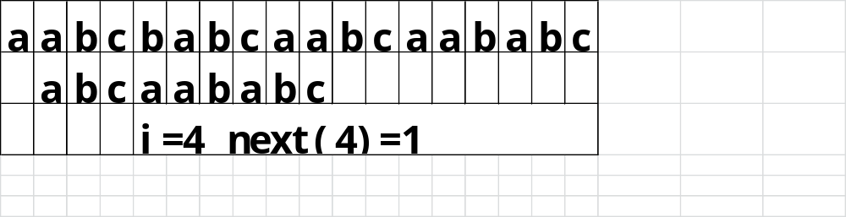
第二轮：

Slide 19
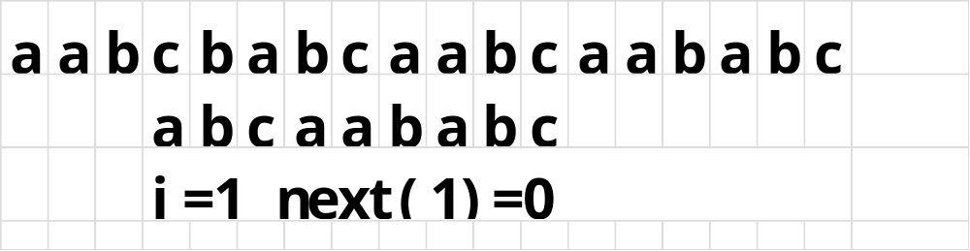
第三轮

Slide 20
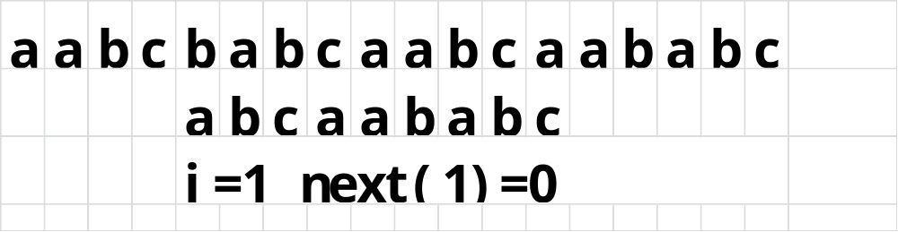
第四轮

Slide 21
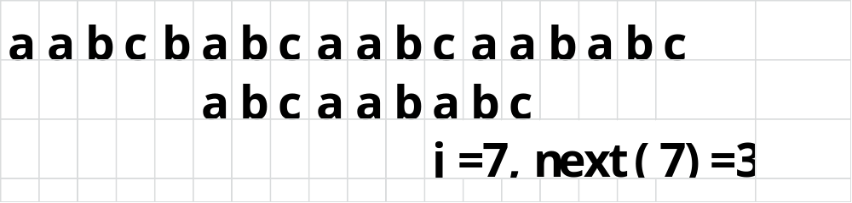
第五轮

Slide 22
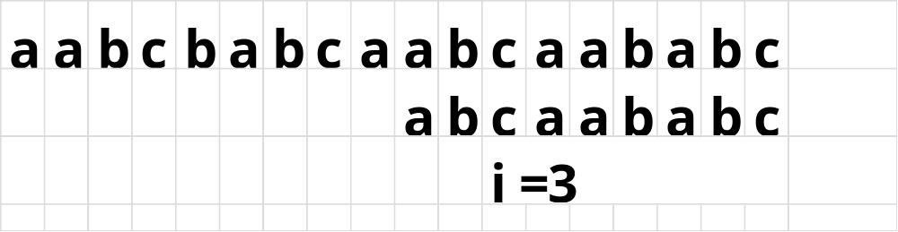
第六轮

